Slide 1
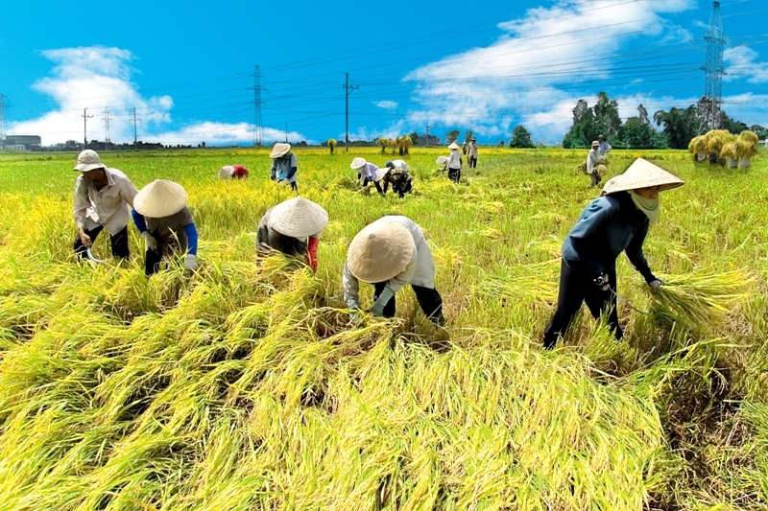
Âm nhạc
Tiết 15- Học hát: Ngày mùa vui (tt)
Dân ca Thái
Lời: Hoàng Lân

Slide 2
Âm nhạc
Học hát: Ngày mùa vui (tt)
Dân ca Thái
Lời: Hoàng Lân
Nghe toàn bộ bài hát.
2.Trình bày lời một đã học:
3. Học hát lời 2.

Slide 3
Học hát lời 2:
Nhịp nhàng những bước chân. Vang ngân tiếng reo cười.
Ai gánh lúa về sân phơi nắng tươi cho màu thóc vàng.
Hội mùa rộn ràng quê hương ấm no chan hoà yêu thương.
Ngày mùa rộn ràng nơi nơi có đâu vui nào vui hơn.

Slide 4
Hát cả 2 lời
Ngoài đồng lúa chín thơm. Con chim hót trong vườn.
Nhịp nhàng những bước chân. Vang ngân tiếng reo cười.
Nô nức trên đường vui thay bõ công bao ngày mong chờ
Ai gánh lúa về sân phơi nắng tươi cho màu thóc vàng.
Hội mùa rộn ràng quê hương ấm no chan hoà yêu thương.
Hội mùa rộn ràng quê hương ấm no chan hoà yêu thương.
Ngày mùa rộn ràng nơi nơi có đâu vui nào vui hơn.
Ngày mùa rộn ràng nơi nơi có đâu vui nào vui hơn.

Slide 5
1- Hát kết hợp gõ đệm theo phách
Ngoài đồng lúa chín thơm. Con chim hót trong vườn
X x X x X X X X
2. Hát kết hợp vận động phụ họa

Slide 6

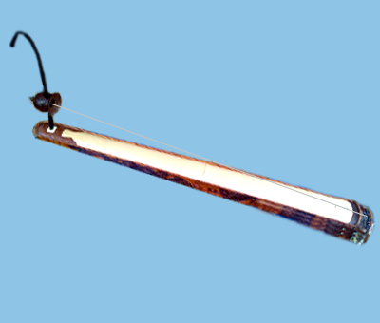
* Giới thiệu một vài nhạc cụ dân tộc
Đàn bầu: Đàn bầu chỉ có một dây, nó còn có tên là độc huyền cầm. Gảy bằng que hoặc miếng gảy. Âm thanh của đàn bầu thánh thót, ngân nga.

Slide 7
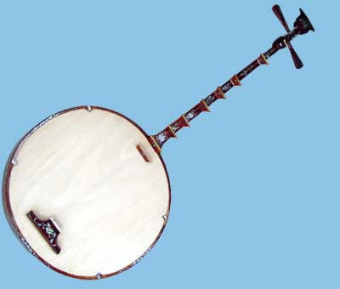
* Đàn nguyệt:Có thân hình tròn, giống mặt trăng tròn nên được gọi là đàn nguyệt hay còn gọi làa đàn kìm. Đàn này có 2 dây. Tiếng đàn trong, vang, khả năng biểu hiện phong phú, khi thì sôi nổi, lúc lại nỉ non, sâu lắng.

Slide 8
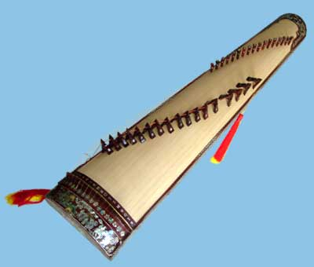
* Đàn tranh:có 16 dây vì vậy còn gọi là đàn thập lục. Khi biểu diễn nghệ nhân thường đeo 3 móng vào ngón cái, trỏ, giữa để gảy. Đàn tranh có âm thanh trong trẻo, sáng sủa, dùng để hòa tấu

Slide 9
* Củng cố: Trò chơi “Ai nhanh hơn
Luật chơi: Chia 4 tổ, mỗi tổ cử ra 1 bạn chơi. Mỗi bạn cầm một thanh phách. GV đàn lần lượt 4 câu hát trong bài “Ngày mùa vui”, bạn nào nhanh tay gõ thanh phách trước được trả lời. Đội nào trả lời được nhiều thì chiến thắng.
* HS nghe lại bài hát “Ngày mùa vui”

